Slide 1
ХОБЛ
Занятие школы здоровья
Орд 1 года по специальности терапия
Желейко Н.Ю.

Slide 2
Запись на занятие
Направление от лечащего врача;
Паспорт;
Полис;
Диспансерная карта;
Тетрадь и ручка для записей;
Сменная обувь;
Медицинская маска

Slide 3
План занятия
Определение
Правила жизни с болезнью
Риски курения
Препараты для лечения ХОБЛ
Применение препаратов
Питание при ХОБЛ
Физическая активность
Управление ХОБЛ

Slide 4
Что такое ХОБЛ?
ХОБЛ (Хроническая Обструктивная Болезнь Легких)- это заболевание, при котором наблюдается устойчивое затруднение движения воздуха по дыхательным путям.
Заболевание обусловлено воспалительным процессом в легких в ответ на длительное воздействие токсических веществ

Slide 5
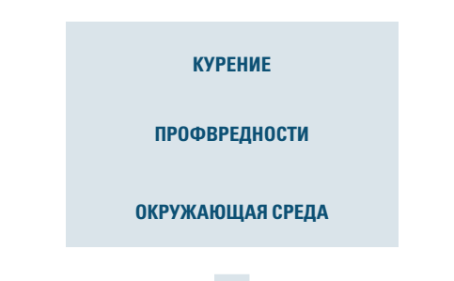
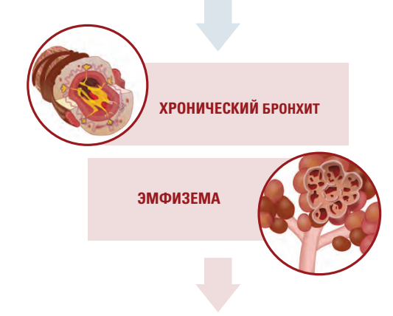

Slide 6
Правила жизни с ХОБЛ
ЦЕЛИ: на перспективу – замедлить прогрессирование заболевания
на сегодня - Устранить и уменьшить симптомы
Отказ от курения
Соблюдение правил лечения
Корректировка образа жизни

Slide 7
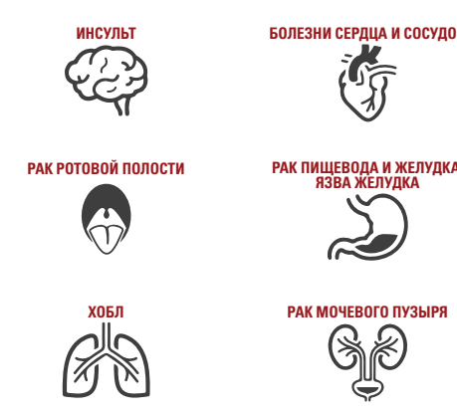
Я курю, чем рискую?

Slide 8
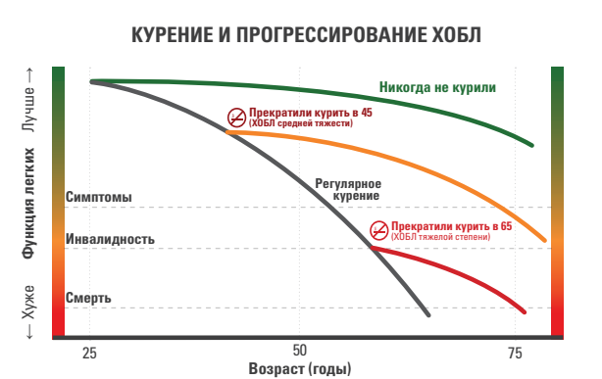
Когда следует отказаться от курения?

Slide 9
Препараты для лечения ХОБЛ
ВАЖНО! Препараты помогают в достижении обоих целей в борьбе с ХОБЛ (уменьшение прогресирования заболевания и облегчение симптомов)
Бронхолитики- облегчаем дыхание
Ингаляционные стероиды – снижение отёка бронхов
Муколитики – Облегчение отхождения мокроты
Антибиотики- борьба с бактериями

Slide 10
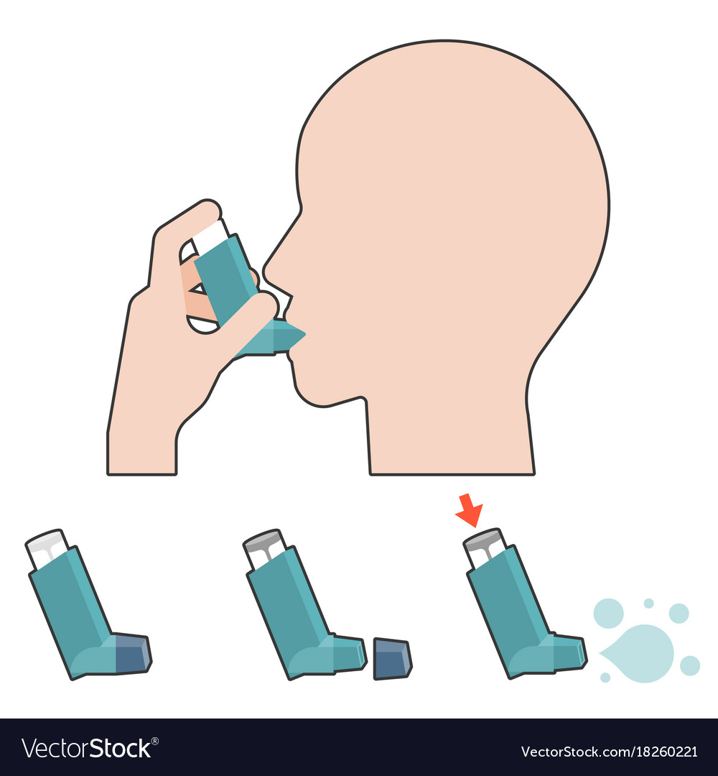
Делай правильно!
Что бы лекарственное средство Вам помогало, использовать его необходимо строго
следуя инстурукции
врача!

Slide 11
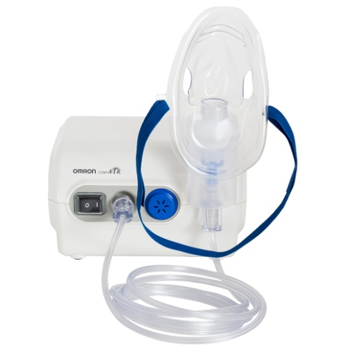
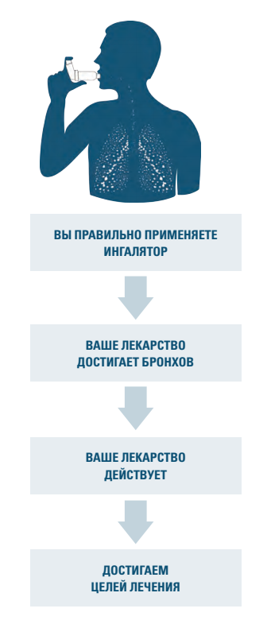
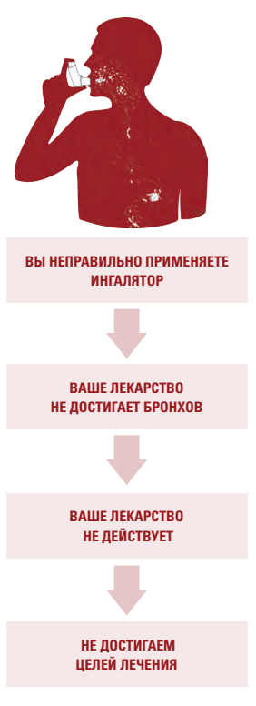
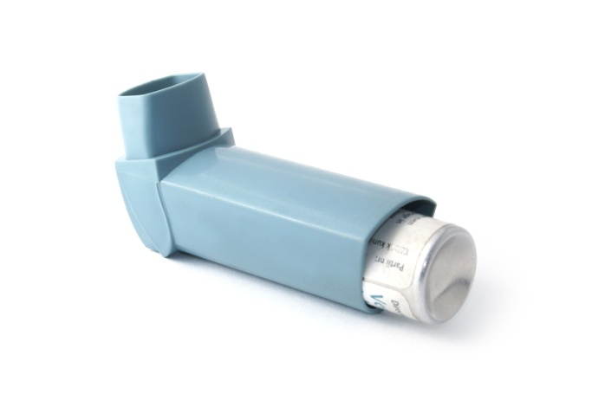
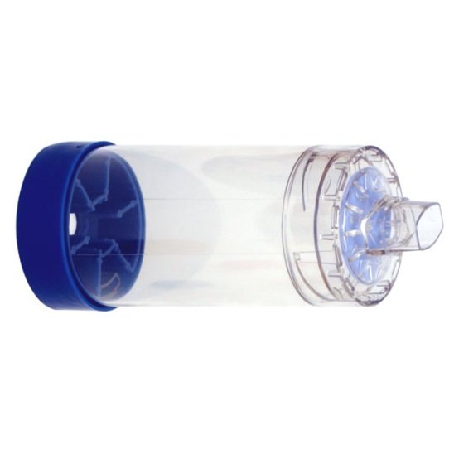
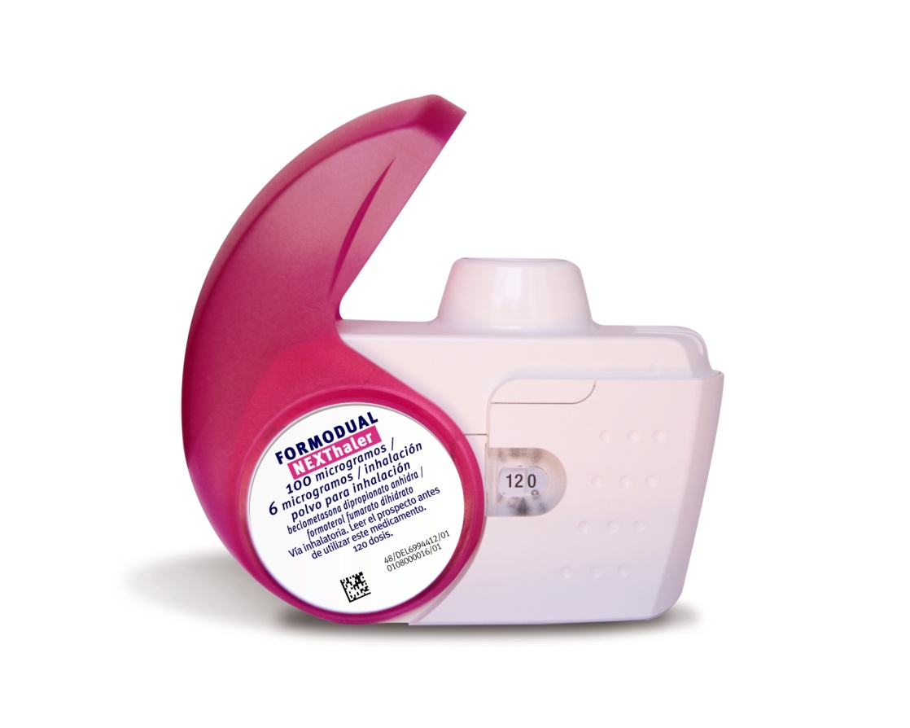
Делай правильно!
Небулайзер
Ингалятор
Спейсер
Ингалятор
Порошковый

Slide 12
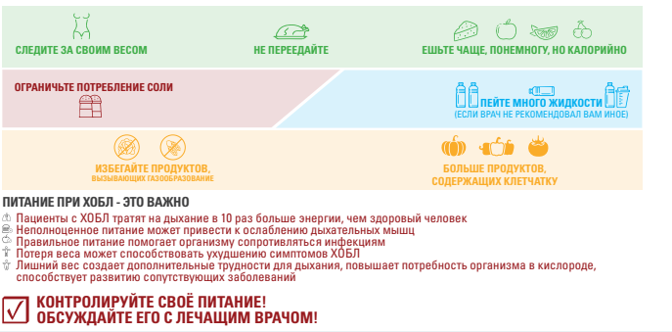
Питание при ХОБЛ

Slide 13
Физическая активность

Slide 14
Управление ХОБЛ
Самоконтроль
Ведение дневника –самочувствие/ контроль кол-ва кислорода в крови (пульсоксиметрия)
Своевременное обращение к лечащему врачу
(не пропускать плановые консультации, обращаться при ухудшении состояния)

Slide 15
Управление ХОБЛ
Соблюдение 3 принципов
Отказ от курения
Соблюдение правил лечения
Корректировка образа жизни

Slide 16
Контрольный вопрос:
Назовите 2 цели для больных ХОБЛ?

Slide 17
Спасибо за внимание!

Slide 18
Список литературы
Абросимов, В. Н. Реабилитация больных ХОБЛ / В. Н. Абросимов. - Москва : ГЭОТАРМедиа, 2016. - 112 с. (Шифр 616.24-002.2-08 А 16).
Руководство по диспансеризации взрослого населения / под ред.: Н. Ф. Герасименко, В. М. Чернышева. - 2-е изд., испр. и доп. - Москва : ГЭОТАР-Медиа, 2017. - 664 с. (Шифр 616-084.3- 053.8 Р 85)
Хроническая обструктивная болезнь легких / науч. ред. С. И. Овчаренко. - 2-е изд, стереотипное. - М. : Атмосфера, 2011. - 568 с. - (Рос. респиратор. о-во). (Шифр 616.24-002.2 Х 94).
Национальные клинические рекомендации по диагностике и лечению хронической обструктивной болезни легких: алгоритм принятия клинических решений / Айсанов З. Р., Авдеев С. Н., Архипов В. В. и др. // Пульмонология. - 2017. - № 1. - С. 13-20.

